Slide 1
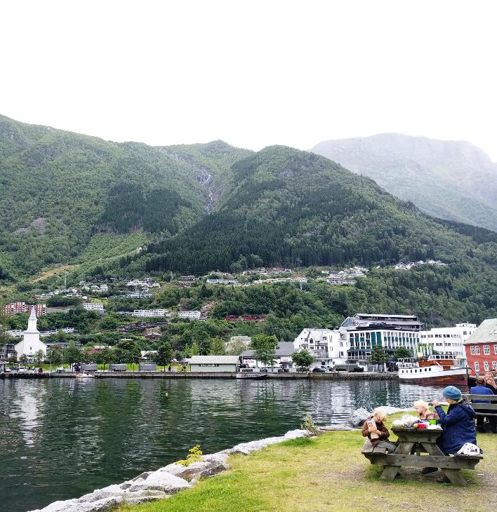
Skog som vern mot skred: juridisk betenkning
Rune Nordrum, Landbruksdirektoratet

Slide 2
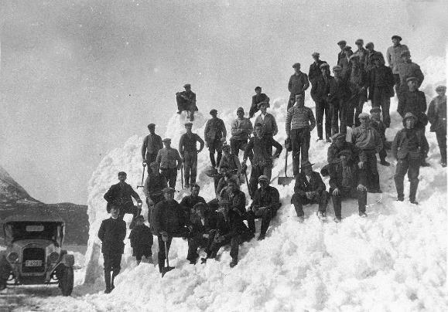
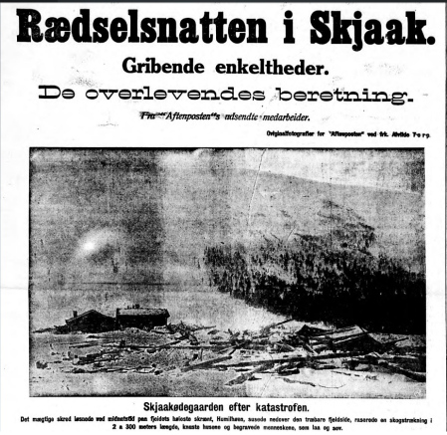
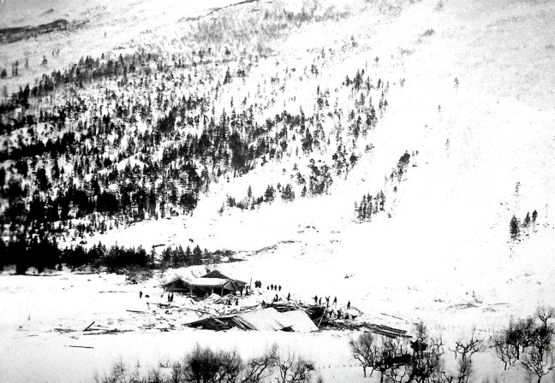
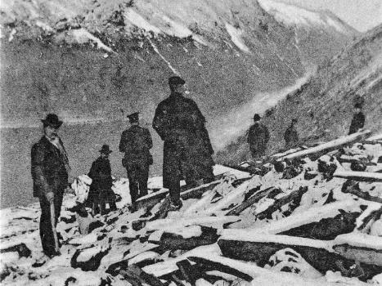
«snøskredets hundreår» den verste skredperioden vi kjenner til
2. Skog som vern mot skred
Aftenposten aftennr. 18.3. 1913 med ei grundig skildring av Skjåkulykka i 1913 der 13 menneske omkom (Astor Furseth sitt fotoarkiv)
Etter snøskred 22. februar 1907 i Oaldsbygda på Sunnmøre, der hjelpe-komiteen er komen på staden for å registrere skadane (postkort, Astor Furseth sitt fotoarkiv).
«Ras og skred var hverdagen for folk i Sunndal tinglag før i tiden. Ikke bare Sunndal og Litj-dalen med sine bratte fjellsider, men også Øksendalen og Virumdalen. Enkelte overleveringer vi har fra rasulykker slik som den av I. H. Løchen fra Brandstad i Øksendal viser at rasfaren var en jevnlig fare for liv og eiendom»
1800-tallet
Natt til 13. mars 1913 losna to snøskred på Nordberg i Skjåk. Det eine tok Øvre Eisar og Prestgardsøygarden, og det andre tok Nørdre Skjåkøygarden. 13 døde i desse hendingane (foto: Norddalsarkivet, Skjåk).
https://digitaltmuseum.no/011085439781/ras-og-skred-var-hverdagen
https://norskred.wordpress.com/2018/01/17/snoskred-gjennom-tidene/
https://www.geo365.no/geofarer/skredulykker-i-noreg/

Slide 3
1900-tallet nedgang
2. Skog som vern mot skred
I dag flere fritidsulykker
Endret bostedsmønster
Omfattende påskoging
  Endret arealbruk
  Slutt på beiting
  Langsiktig skogpolitisk målsetning (Lov om Værnskogens Bevarelse og mod Skogenes Ødeleggelse av 1893)
Men det kommer fortsatt ras …..

Slide 4
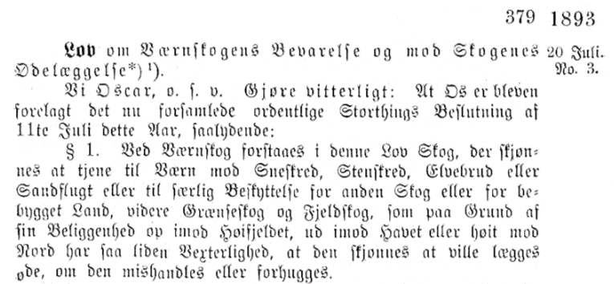
Lov om Værnskogens Bevarelse og mod Skogenes Ødeleggelse
2. Skog som vern mot skred
§1 ... Skog, der skjønnes at Tjene til at Verne mod Snøskred, Steinskred, Elvebrudd eller Sandflukt eller til særlig Beskyttelse for anden Skog eller bebygget Land, videre Grenseskog og Fjellskog, som på grunn av sin beliggenhet opp imot Høyfjellet, ut imot Havet eller langt mot Nord har så liten Veksterlighet, at den skjønnes at ville legges øde, om den mishandles eller feilhugges. ... også Mark som nå er snau, når denne skjønnes med tiden at kunne få betydning som Vernskog.

Slide 5
Vernskogbestemmelsen beholdt i all senere skoglovgiving
Lov om Værnskogens Bevarelse og mod Skogenes Ødeleggelse av 1893
Lov om skogvern av 1908.
Lov om skogbruk og skogvern (1965)
Lov om skogbruk (2005)
§ 12. ... skogen tener som vern for annan skog eller gir vern mot naturskadar. Det same gjeld område opp mot fjellet eller ut mot havet der skogen er sårbar og kan bli øydelagt ved feil skogbehandling.

Slide 6
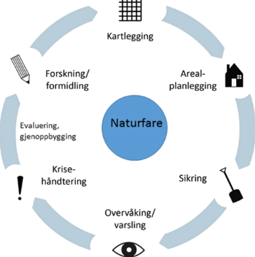
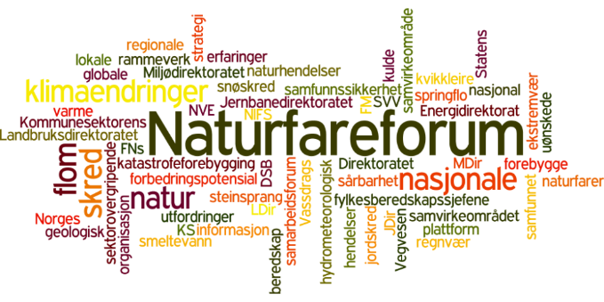
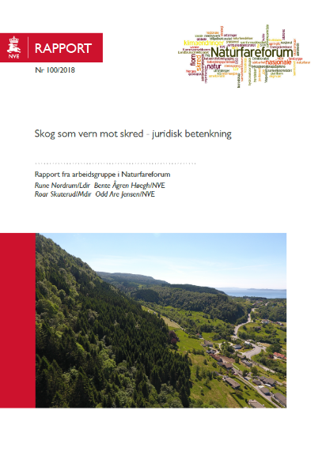
Naturfareforum er etablert for å styrke samarbeidet mellom nasjonale, regionale og lokale aktører for å redusere vår sårbarhet for uønskede naturhendelser.
Kvikkleiresamarbeid
Læring knyttet til hendelser
Datasamordning
Helhetlig
risikostyring
i små
nedbørfelt.
Prosjektgruppe sammensatt av representanter fra NVE, DSB, SVV, Bane NOR, MET, Landbruksdirektoratet, Miljø-direktoratet, KS og Bondelaget.
Prosjektgruppa tar initiativ til aktiviteter og prosjekter som skal bidra til å løse deler av den over-ordnete problemstillingen.
Fareindikatorer ved skogsveg-bygging.

Slide 7
1. Innledning
Mandatet
Juridisk betenkning
Muligheter og begrensninger som ligger i dagens regelverk.
Informasjon om dagens praksis, belyst gjennom eksempler.
Grunnlag for videre arbeid med utvikling av veiledning knyttet til de respektive lovverk.
Avhengig av konklusjoner mht begrensninger i dagens regelverk, kan det også danne grunnlag for initiativ til endring eller supplering av regelverket.

Slide 8
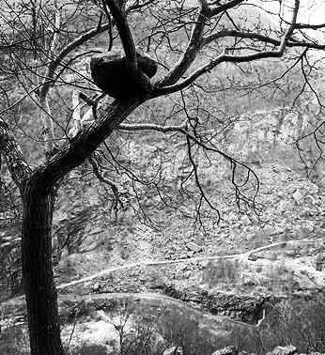
Rapportens oppbygging
Skog som vern mot skred (Bakgrunnsinformasjon).
Generelt om ansvarsområder
Lovverk
  Plan- og bygningsloven
  Naturskadeloven § 21
  Privatrettslige avtaler og servitutter
  Skogbruksloven
Muligheter og begrensninger som ligger i dagens regelverk
Kongevegen over Filefjell
8

Slide 9
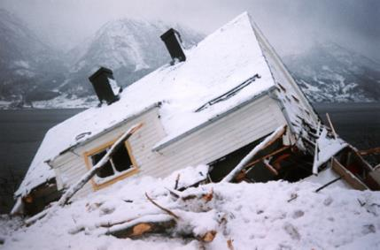
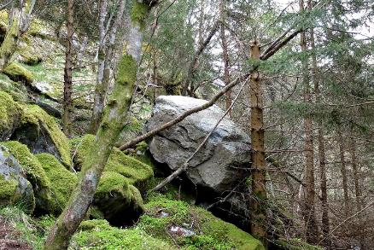
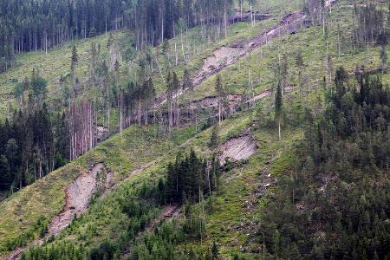
Typer naturfarer
2. Skog som vern mot skred
SNØSKRED
Skog kan gi tilnærmet full vern mot snøskred.
STEINSPRANG
En viss beskyttelse avhengig av: Kombinasjon blokkstørrelse, tre-diameter, antall trær per arealenhet, lende i fallretning.
JORDSKRED og FLOM
Hogst reduserer stabiliteten av løsmassedekket i kildeområdene, men kan også føre til at skred får lengre utløp fordi skredmassene i mindre grad blir bremset opp nedover i skredbanen. Hogst i seg selv gir ikke skred, men arealene er mer utsatt for skred når ekstreme nedbørepisoder inntreffer.

Slide 10

Praktisk skogbruk
Utfordringer med skjøtsel, driftsteknikk og økonomi
2. Skog som vern mot skred
Typer naturfarer
Skogtilstanden
Skogen er i stadig endring (suksesjon)
Behov for skjøtsel
Driftsmetoder og infrastruktur
Eiendomsforhold
Næringsøkonomi
Sette sammen kjent kunnskap:
kunnskap om naturfarer
+ skogbiologi
+ driftsteknikk
+ penger

Slide 11
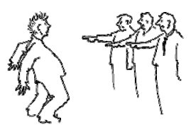
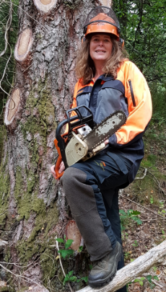

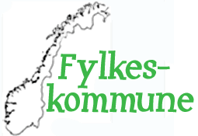
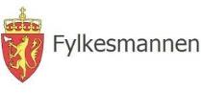
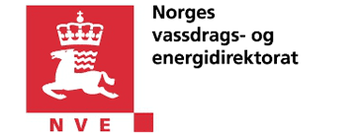

Generelt om ansvarsområder
2. Generelt om ansvarsområder
Den enkelte innbygger
ansvar for egen sikkerhet
ta forholdsregler ved bruk av egen eiendom
alle som forvalter eiendom ansvar for aktivitet eller tiltak på egen eiendom og eventuelle konsekvenser det måtte ha på annen eiendom
Skogeieren
ansvarlig for at alle tiltak i skogen sin blir gjennomført i samsvar med lov og forskrift uavhengig av om skogeieren selv utfører tiltaket eller om dette utføres av andre
Kommunene
PBL: ansvarlig for at naturfare (inkl flom, skred) blir vurdert og tatt tilstrekkelig hensyn til i areal-planlegging og byggesaksbehandling
Naturskadeloven: sikre eksisterende bebyggelse
Skogbruksloven: følge opp lokal forskrift om vernskog
Fylkesmannen
fagkompetanse om skogbruk og miljø
Vurdere behov for vernskog og evt. fatte vedtak om vernskog
ivareta samfunns-sikkerhet og beredskap bla i planleggingen
Fylkeskommunen
er regional planmyndighet
Olje- og energidepartementet statlig forvaltningsansvar for flom og skred
Norges vassdrags- og energidirektorat (NVE) operativ myndighet
LMD
statlige forvalteransvar for skogbruksloven og vernskogbestemmelsen
Landbruksdirektoratet
faglig ansvar (vernskog)
veilede fylkesmennene
utarbeide retningslinjer for vernskogforvaltning
11

Slide 12
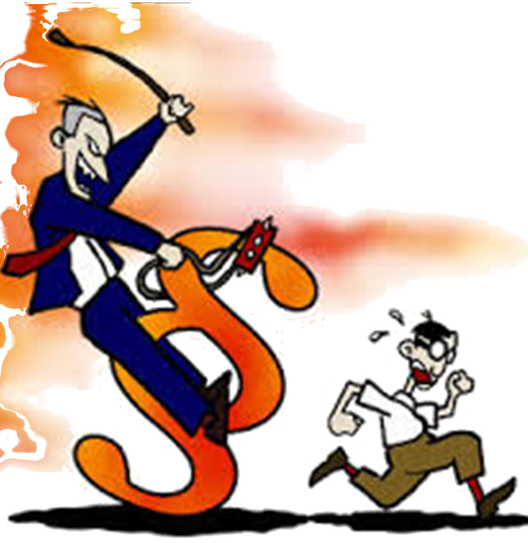
Relevant Lovverk
2. Lovverket
Plan- og bygningsloven
Naturskadeloven § 21. Skog er ikke definert som sikringstiltak, og derfor per i dag ikke anvendbar.
Skogbruksloven
  § 12.Vernskog
  Bærekraftforskriften / Sertifiseringsordningene
Privatrettslige avtaler og servitutter. Eksempel: midlertidig avtale om meldeplikt inntil vedtak om vernskog er på plass.

Slide 13
Generelt
2. Lovverket
Faresonekart som har kartfestet skog som kan ha betydning som vern mot skred skal tas hensyn til både i planleggingen etter pbl. og for skogbrukstiltak i det aktuelle område.
Behovet for å stille krav til et skogområde kan oppstå både når ny bebyggelse planlegges, og for å sikre eksisterende bebyggelse.
Skogbruksloven har de nødvendige virkemidler og hjemler for å stille konkrete krav til skogsdriften. Usikkert for plan- og bygningsloven
Plan- og bygningsloven har hjemler for å stille krav til arealbruken, for eksempel ved at det stilles krav til utredning av fare før ny bebyggelse kan tillates
Skogbrukets næringsinteresser og samfunnets behov for beskyttelse mot naturfarer. Felles forståelse av når skogens vernfunksjon er vesentlig og konsekvensene av en potensiell skade vil være betydelig. Forutsetter et godt samarbeid mellom sektormyndighetene og godt faglig grunnlag.
Ofte behov for aktiv vernskogskjøtsel for å fremme og/eller opprettholde skogens funksjon som vern mot naturskader.

Slide 14
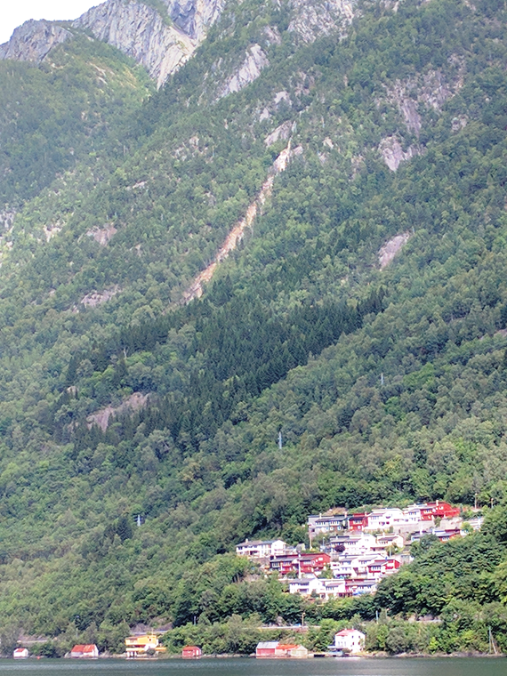
Plan- og bygningsloven
2. Lovverket
Kravet til sikker byggegrunn – pbl. § 28-1
God kobling mellom sektorregelverket og plan- og bygningsloven viktig dersom skogen skal ivareta en funksjon som sikring mot skred.
Faresoner, for eksempel fra en skredfarekartlegging, skal alltid vises som hensynssoner i reguleringsplanen.
Ny kunnskap skal legges til grunn når kommunens planer oppdateres, og det kan bli behov for å legge inn faresoner på nye områder.
Behov for å avklare om plan- og bygningsloven gir hjemmel til å stille konkrete krav til driften av skogen for å sikre at den opprettholder sin funksjon som sikring mot skred. (§ 12-7 nr. 9)

Slide 15
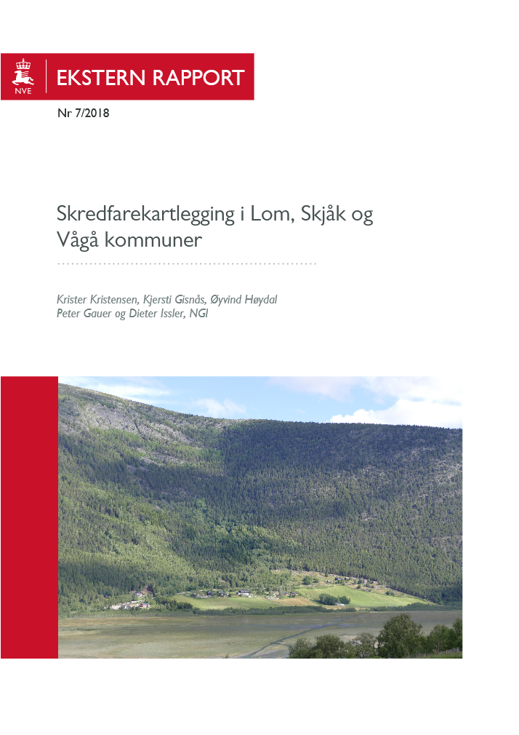
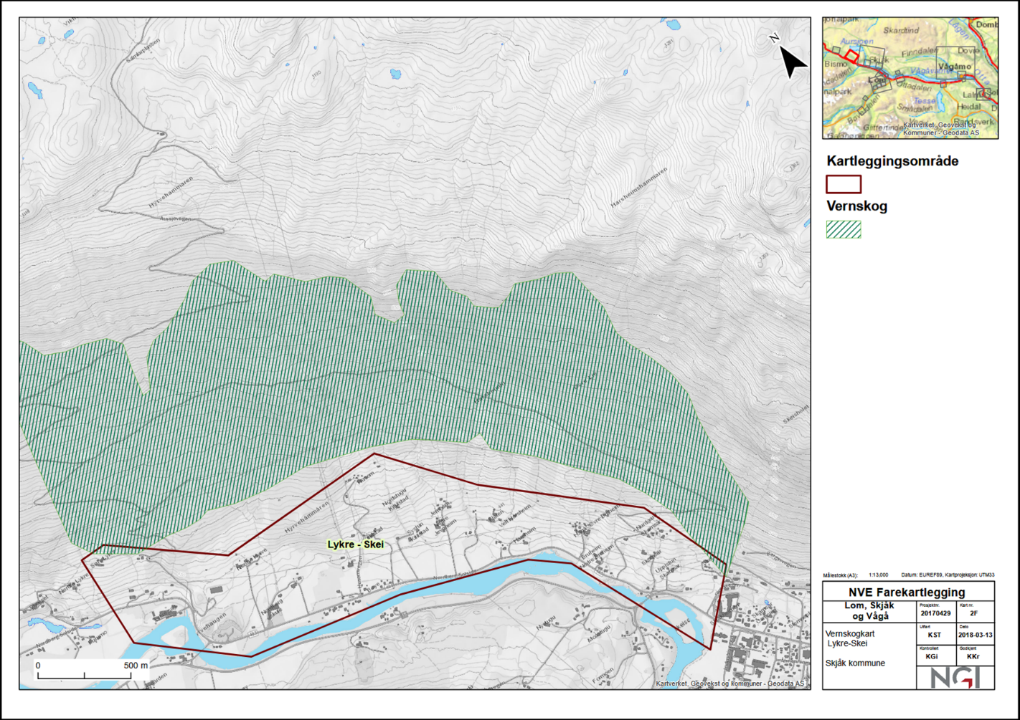
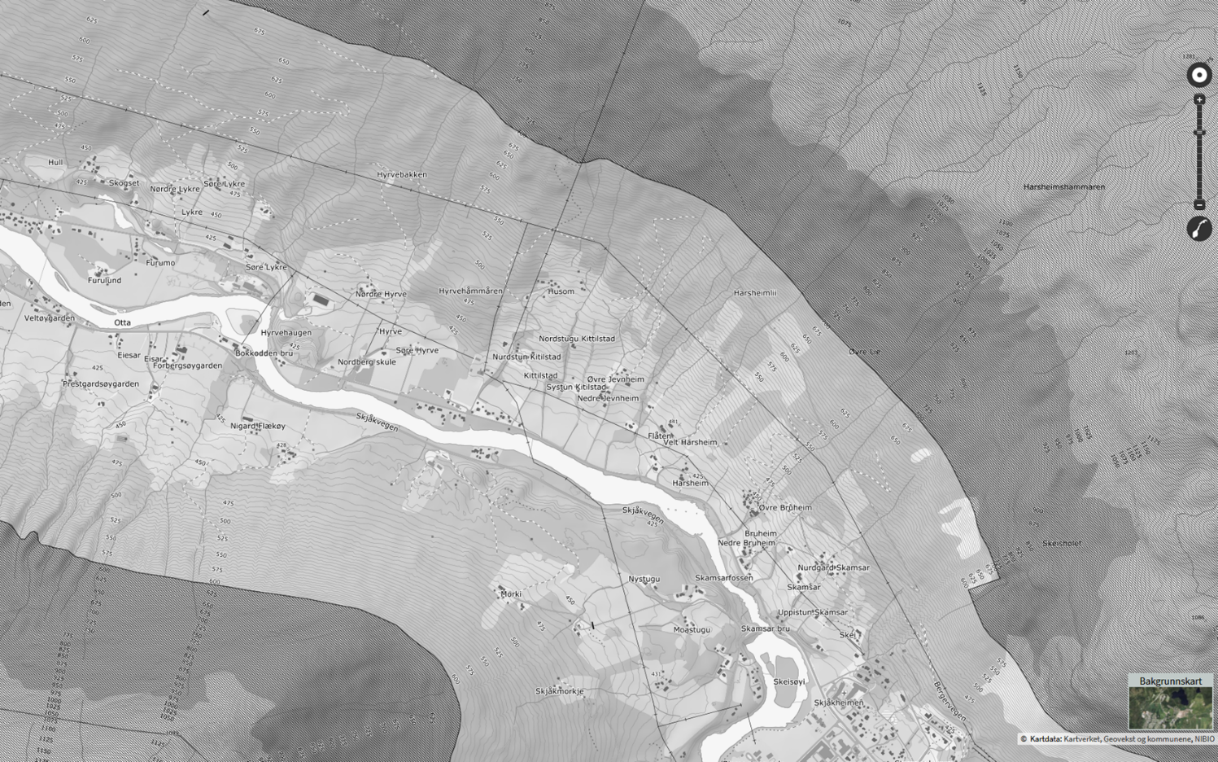
2. Skog som vern mot skred
Kunnskapsgrunnlag – kartlegging av naturfarer og skog med betydning

Slide 16
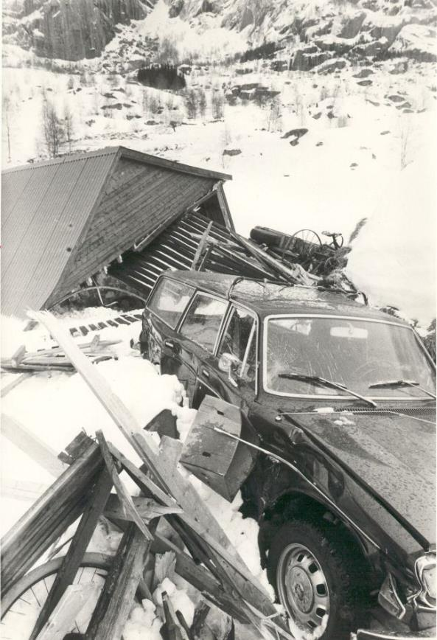
Naturskadeloven § 21
2. Lovverket
Hvis skogen i seg selv kan bidra til å redusere naturfare, må det gjøres en nærmere vurdering av om bestemmelsen kan brukes som grunnlag for å nekte hogst.
En mulig løsning er å betrakte skogen i seg selv som et sikringstiltak, og stille særlige krav til skjøtsel og vedlikehold.
???

Slide 17
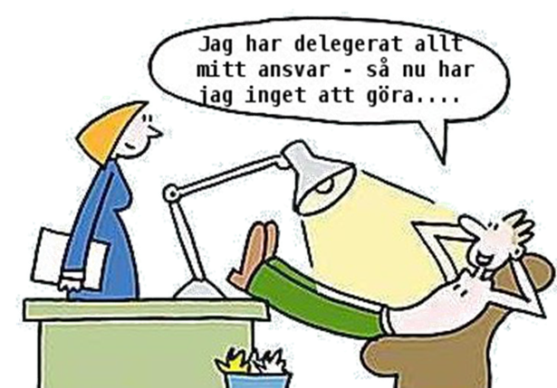
Skogbruksloven
2. Lovverket
Næringslov: Aktiv verdiskaping tuftet på bærekraftig forvaltning.
Skogeieren forvalter skogen sin med frihet under ansvar.
Skogeier er alltid ansvarlig!

Slide 18
Skogbruksloven § 12.Vernskog:
2. Lovverket
Vern mot hva?
  Vern for annen skog
  Vern mot naturskader
  Vern mot at den selv blir ødelagt.
«Vernskog» et formelt begrep – fastsettes i lokal forskrift av Fylkesmannen.
«Vern mot naturskader» ikke et nærings­messig formål
Pålegg og innskrenking av skogeiers råderett etter skogbruksloven
  utspring i skogbruksloven primære formål om å sikre produksjonspotensialet
  kommer som en følge av skogbruksaktiviteter (hensyn til miljøverdier)
  § 12 åpner for å forskriftsfeste forvaltningsregler i vernskogen
Kontroll med skogbruksaktiviteten
  restriksjoner og pålegg for hvordan hogst skal gjennomføres (se over)
  meldeplikt.

Slide 19
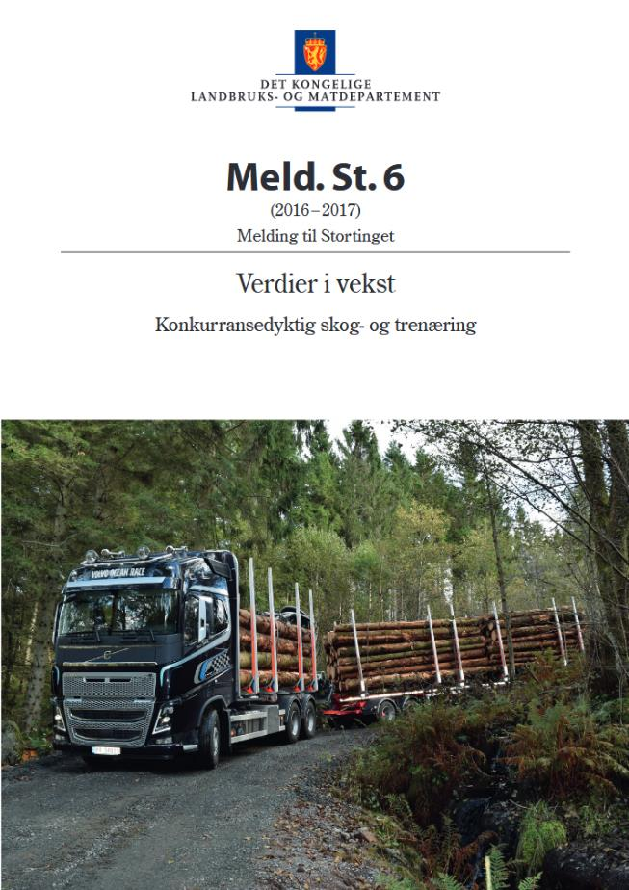
2. Lovverket
«Skogen påvirkes i seg selv av klimaendringer …,
men i tillegg har skog flere viktige reguleringsfunksjoner som har betydning for områder utenfor skogen, og der skogens nytteverdi kan bli viktigere i et endret klima.
Skog verner for vind og nedbør. Spesielt i bratt terreng, er skogen avgjørende for risiko for ras, flom og skred. …

Slide 20
Meld. St. 6
2. Lovverket
… Skogbruksloven har egne bestemmelser om skogens vernfunksjoner og en hjemmel til å legge ut skog med slike funksjoner som vernskog. …
Fylkesmannen må vurdere om vernskogbestemmelsen skal benyttes og om nødvendig anvende den, dersom dette er nødvendig for å sikre at skogbruket tar tilstrekkelig hensyn til naturskader.
Fylkesmannen kan også anvende vernskogbestemmelsen selv om dette hensynet helt eller delvis blir ivaretatt på andre måter.

Slide 21
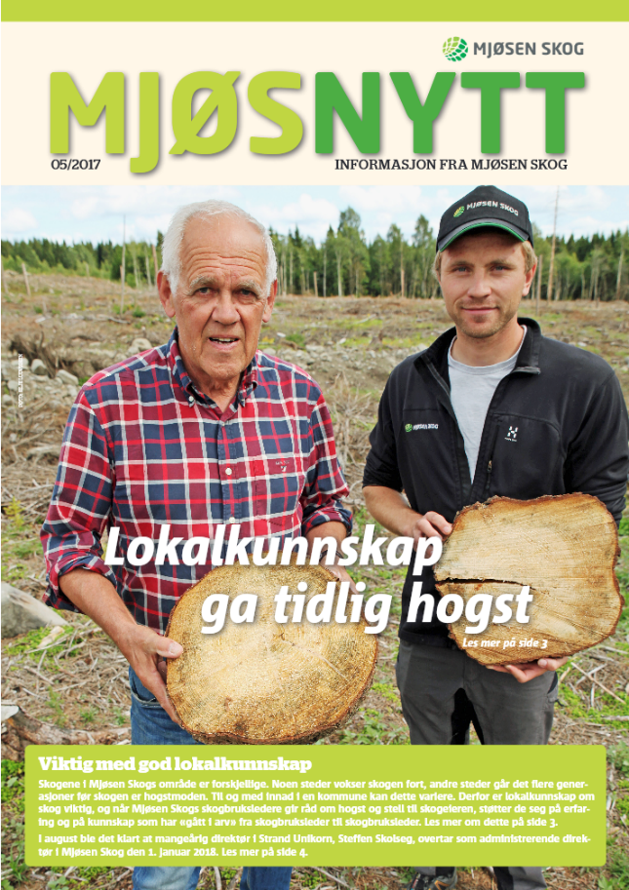
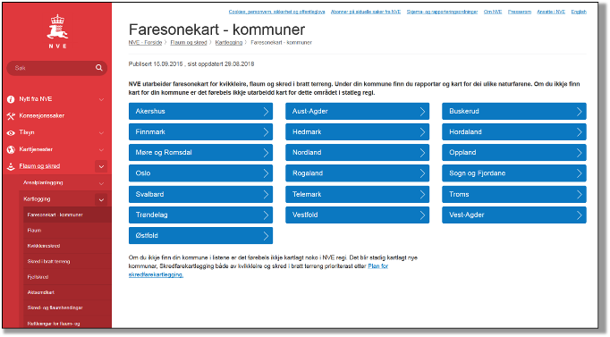


MELD. ST. 6
2. Lovverket
…Skogbruket må benytte den offentlig tilgjengelige informasjonen som finnes om skredfare når skogsdrift planlegges, og ta særlige hensyn i skog utlagt som vernskog»

Slide 22
Forskrift om bÆrekraftig skogbruk
2. Lovverket
Bærekraftigforskriften <-> Skogsertifisering
PEFC / FSC ikke innarbeidet eller er krav på et svært overordnet og generelt nivå
… også internasjonalt. Eksempel på unntak: FSC Tyskland

Slide 23
Privatrettslige avtaler og servitutter
2. Lovverket
En servitutt vil ofte være økonomisk tyngende, og vil som regel forutsette et økonomisk oppgjør mellom grunneieren og de som nyter godt av avtalen.
Eksempel: I Tinn kommune ble det i 2013 inngått avtaler mellom kommunen og to grunneiere om frivillig meldeplikt om hogst i et område. Avtalene gjelder frem til det blir fastsatt permanent forskrift om vernskog i medhold av skogbruksloven. Disse avtalene var et vilkår for at kommunen skulle kunne godkjenne bygging av en barnehage

Slide 24
Hva utløser Behovet for å regulere et skogområde?
planlegging av ny bebyggelse etter plan- og bygningsloven og med prosess fram mot at
  utbygging blir godkjent med et opplegg for å ha kontroll med skogbruksaktivitetene
  at utbyggingsplanene blir stoppet
bebyggelse etablert før plan- og bygningsloven forutsetter at det blir foretatt en risikovurdering og eventuelt laget et opplegg for å sikre vern-funksjonen.
  Kommunens ansvar for dette er klart definert i plan- og bygningsloven.
  Vernskogbestemmelsen i skogbruksloven har ikke et slikt klart definert ansvar, men skogbrukets generelle sektoransvar medfører at også denne bestemmelsen kommer til anvendelse.

Slide 25
Forslag til videre arbeid
2. Lovverket
Avklare begreper
  felles bruk og forståelse av hva sentrale begreper innebærer
  hva helt konkret skal legges til grunn for når vernskogeffekten er av vesentlig betydning.
Beskrivelsen av skog i faresonekartlegging bør systematiseres
  type- og beskrivelsessystemet Natur i Norge (NiN)
Politisk avklaring
  Kommunal- og moderniseringsdepartementet og Landbruks- og matdepartementet
Kvantifisere berørt skogareal
  hvilke skogressurser er eller kan tenkes å bli omfattet av faresonekartleggingen
Vernskog vs. sikringstiltak – samfunnsøkonomisk analyse/konsekvensutredning
  kostnadene med å bruke skog som sikringstiltak sammenlignet med tradisjonelle sikringstiltak
Veileder for hvordan lovverket skal praktiseres
  felles (NVE, KMD og Landbruksdirektoratet )veiledning om skog som vern mot naturskader
Kompetanseoppbygging
  skogbruksmetoder som er anvendbare for skog som vern mot naturskader.
Tilskuddsordning
  En tilskuddsordning til drift, skjøtsel og vedlikehold av vernskog vil kunne gjøre det enklere å få til løsninger. Hensikten med en slik ordning vil være todelt:
  - Stimulere til målrettet skjøtsel for å opprettholde og/eller forbedre vern-effekten.
  - Gjøre det mulig å drifte skogen med fortjeneste for skogeier.
  Tilskuddsordningen bør gjelde uavhengig av om det er satt begrensninger etter pbl. eller skogbruksloven. Ordningen må etter vårt syn være en del av fellesskapets samfunnsansvar.

Slide 26
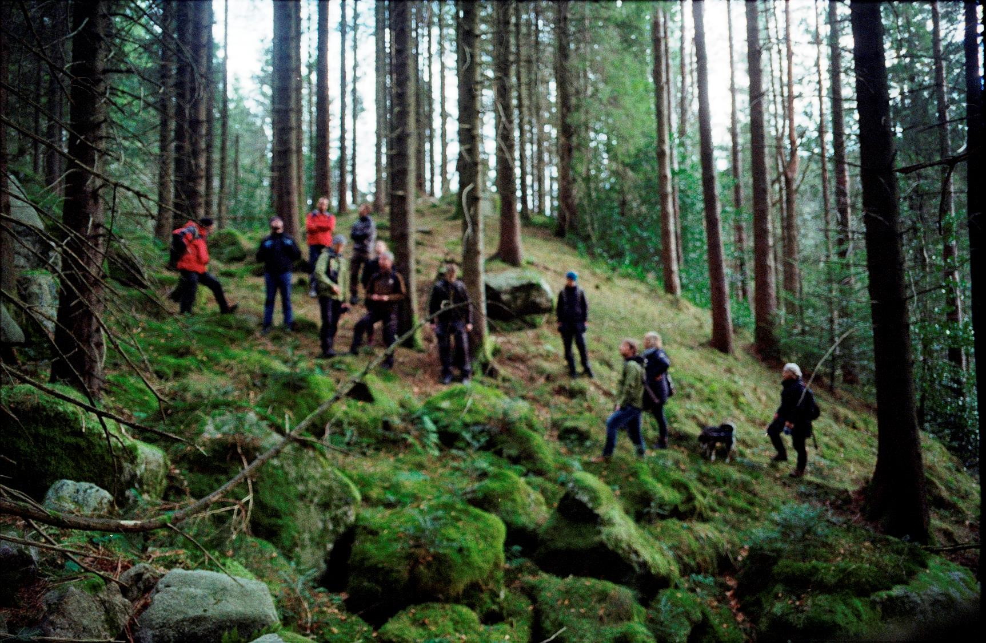
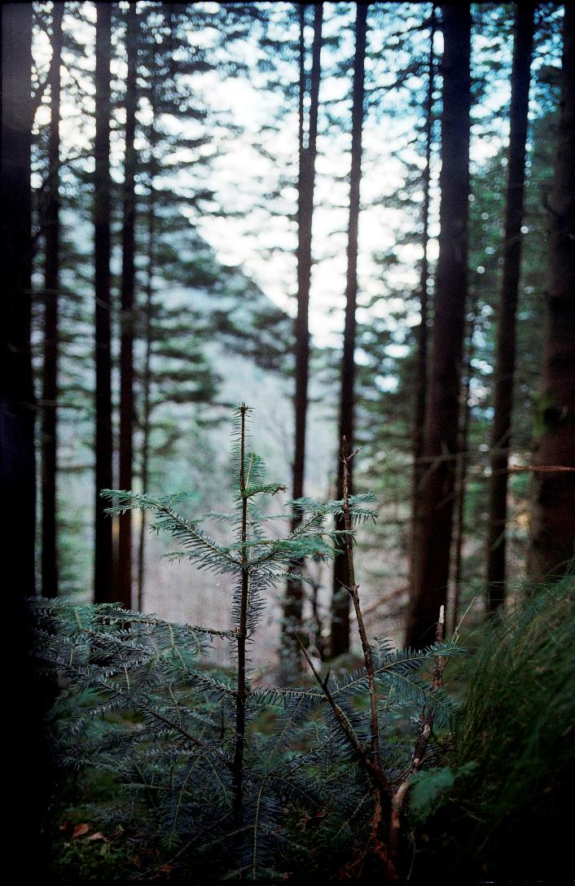
Takk for oppmerksomheten

